Slide 1

GRUNT
苏河

Slide 2

Grunt
关于作者
Ben Alman (cowboy)
什么是grunt？
Grunt is a task-based command line build tool for JavaScript projects.
Notes:
做个小调查，有多少人用过grunt

Slide 3


Minifying files??

Slide 4
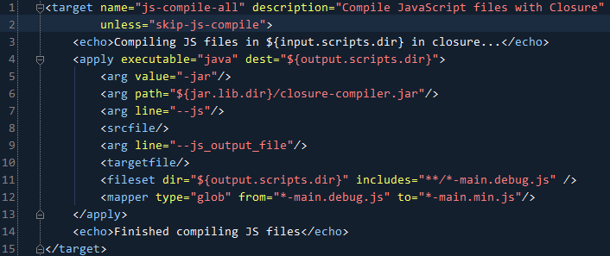
Ant
Notes:
Xml的语法结构，想起收藏夹的build.xml，想起承玉的module compailer

Slide 5
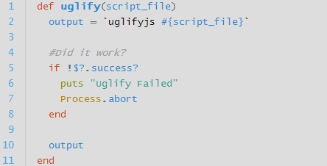
Rake
Notes:
Ruby语法，很陌生

Slide 6
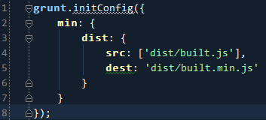
Grunt
Notes:
简单的javascript语法，比较亲切，怎么样，对grunt是否有好感了呢？

Slide 7
那些曾经陪我走过的…
ant
YUI Build Tool
KISSY Pie
KISSY Module Compiler
Quick Build
Seajs Spm
Notes:
感谢今天的演员

Slide 8
他们有哪些不爽的地方…
-语法，配置复杂
-对类库依赖性强
-难扩展
-没有形成良好的社区
-缺乏好用的插件
Notes:
怎么样，是否有同样体会，接下来让我们来体验grunt吧

Slide 9
Getting Started~
Notes:
简单的javascript语法，比较亲切，怎么样，对grunt是否有好感了呢？

Slide 10
假如我们构建前端项目，我们需要哪些任务去支撑项目？
project
concat
Unit test
Min
Watch
Less to css
Module compiler
JsLint
Notes:
假如我们构建项目，我们可能需要对文件进行concat，我们需要对每个文件进行单元测试，我们需要对文件进行压缩，我们需要对文件进行语法校验,
又或者是模块打包，接下来我们将这些任务进行分类

Slide 11
Build-in task
Concat
Watch
Custom task
Less to css
Module compiler
Unit test
min
jsLint
……
Notes:
Grunt将任务分拆成两种形式，一种是内置的任务，一种是通过plugin引入的任务，对于普通的项目，build-in的task够我们使用了，但是对于一些复杂的项目，我们需要使用社区的插件或者自定义插件，可以打开grunt官网看下社区的plugin的情况，这里可以看下task的代码 grunt-1

Slide 12
Grunt init
Build-in template
Gruntfile
Commonjs
Jquery
node
Create your own template
Notes:
你可以使用内置模板，也可以自定义模板
这里插入实际demo进行演示，commonjs，稍微过一下语法，最后结合grunt的源码分析，可以适当分析下mutiTask的含义 task/init/commonjs

Slide 13
Grunt helper
Grunt task
Build-in helper
Custom helper
Notes:
Helper可以理解成task的函数，只要我们注册了helper，我们就可以在task中使用它。
Build-in helper就不详细介绍了，如果我们需要执行它，采取类似<config:prop.subprop>的输出方式 custom helper会和下面的custom task一起介绍。

Slide 14
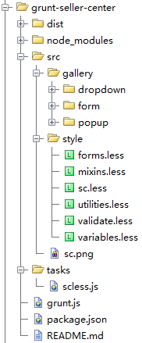
Seller Center DPL
Notes:
Src里面是存源文件的，dist是grunt build后的文件，gallery里面的东西是按需加载的，style里面的东西是公用部分，前期还木有脚本部分，如果引入kissy，可以考虑整合隐若MM的grunt插件 可以看到，引入了grunt-less的npm包，这个包首先必须npm到本地，可以查看API文档

Slide 15
Grunt plugins
Grunt less
Coffee
Sass
Jasmine
Mustache
Ksp
…
Notes:
快来贡献你的plugin吧，或者你缺少plugin，去社区里面找吧

Slide 16
都有哪些用了grunt
Jquery
Javascript-hooker
AngularUI
Brix
TAOBAO seller center
…

Slide 17
Grunt的优势
内置task和helper
Task和Plugin扩展
基于nodejs
配置简单，容易上手
代码可读教强
社区活跃
贡献者较多，插件丰富
Notes:
总结

Slide 18
参考资料
https://github.com/gruntjs/grunt
http://gruntjs.com/
http://benalman.com/news/2012/08/why-grunt/
http://net.tutsplus.com/tutorials/javascript-ajax/meeting-grunt-the-build-tool-for-javascript/
http://mechanics.flite.com/blog/2012/06/19/why-we-use-node-dot-js-and-grunt-to-build-javascript/

Slide 19
QA

